Slide 1
Semantisatieverhaal A:
Zola trainde voor een hardloopwedstrijd. Zij snakte naar een medaille, ze had daar heel veel zin in en dat leek haar zó tof om te krijgen. Dus trainde ze veel. Op een ochtend liep zij een extra rondje in het park. Het had flink geregend, waardoor het oppassen geblazen was, je moet goed uitkijken: de paden waren glad en er waren enórme plassen water. Soms lag er zoveel water dat er een soort stroming was ontstaan. Net als bij een rivier. De stroming betekent de beweging van het water in bijvoorbeeld een zee of rivier. Zola moest goed uitkijken waar ze liep. Ze wilde niet vallen. Toch gebeurde dat. Zola gleed uit en schaafde haar knie langs een stuk beton met vlijmscherpe punten, heel erg scherpe punten. Zola voelde meteen een stekende pijn en het bloedde ook. Een voorbijganger stopte om te helpen. Die zei: “Daar moet je echt mee naar de dokter. Zo’n wond kan gaan ontsteken door een bacterie.” Een bacterie is het kleine onzichtbare beestje waarvan je soms ziek wordt. De dokter vertelde dat het inderdaad levensgevaarlijk, heel erg gevaarlijk, kon worden als er vuil in een wond kwam. Zola kreeg een zalf voor op de wond, en ze ging met een gerust hart, zonder zorgen, naar huis. Een week later ging ze weer voorzichtig trainen. En toen kwam de dag van de hardloopwedstrijd. Zola rende zonder pijn en genoot van het vertier, het plezier. En bij de finish kreeg ze de medaille waar ze zo naar snakte. Nu leert ze anderen die ook trainen voor een hardloopwedstrijd dat goed opletten net zo belangrijk is als hard trainen. “Je moet altijd ergens rekening mee houden als je buiten sport, zeker na regen.” Je moet ervan uitgaan dat iets kan gebeuren. Wie van jullie vindt hardlopen ook leuk? Ik heb vroeger ook wel hardgelopen maar ik kreeg vaak kramp, korte, erge pijn in een spier. En toen ben ik gestopt.
A
Notes:
Woordenoverzicht
snakken naar: heel veel zin hebben in
de bacterie: het kleine onzichtbare beestje waarvan je soms ziek wordt
met een gerust hart: zonder zorgen
levensgevaarlijk: heel erg gevaarlijk
de stroming: de beweging van het water in een zee of rivier
het is oppassen geblazen: je moet goed uitkijken
de kramp: de korte, erge pijn in een spier
ergens rekening mee houden: ervan uitgaan dat iets kan gebeuren
vlijmscherp: heel erg scherp
het vertier: het plezier

Slide 2
Gerarda Das
Antoinette Duijf
Mandy Routledge
Francis Vrielink
Week 27 – 1 juli 2025
Niveau A

Slide 3
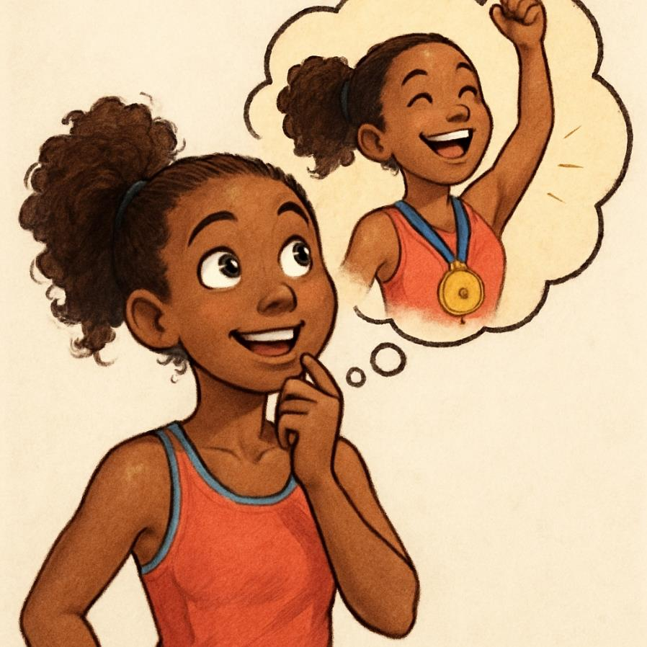
snakken naar

Slide 4
het is oppassen geblazen

Slide 5
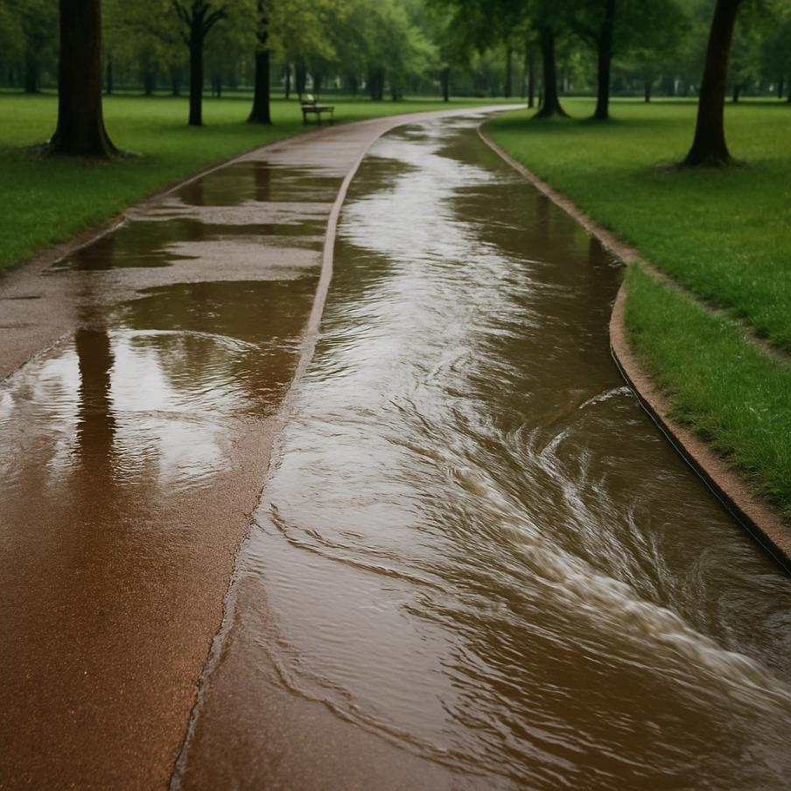
de stroming

Slide 6
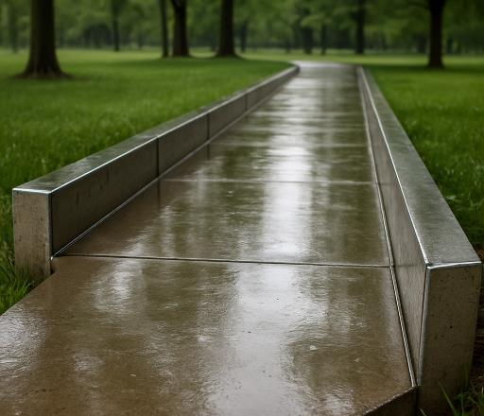
vlijmscherp

Slide 7
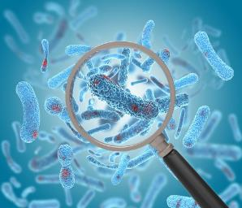
de bacterie

Slide 8
levensgevaarlijk

Slide 9
met een gerust hart

Slide 10
het vertier

Slide 11
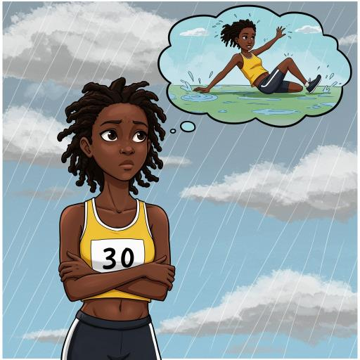
ergens rekening mee houden

Slide 12
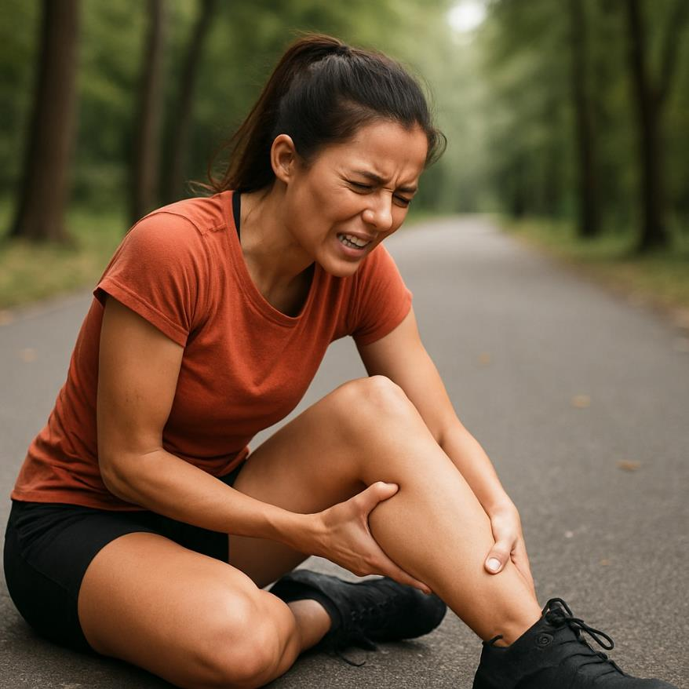
de kramp

Slide 13
Op de woordmuur:

Slide 14
de verveling
het vertier
= toestand waarin je niet weet wat je moet doen en ook geen zin hebt om niets te doen
Dit meisje heeft nergens zin in, ze voelt veel verveling.
= het plezier
Zola genoot van het vertier tijdens de wedstrijd.

Slide 15
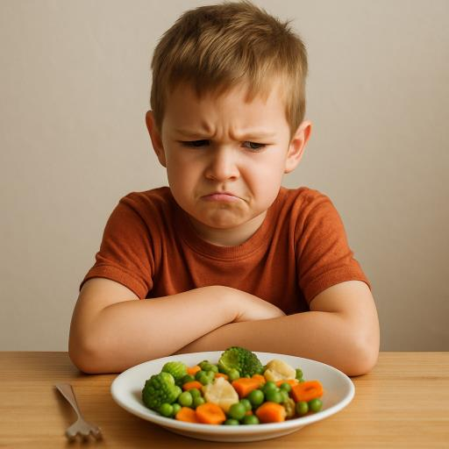
snakken naar
afkerig zijn van
= heel veel zin hebben in
Zij snakt naar een medaille.
= geen zin hebben in
Hij is afkerig van groenten.

Slide 16
met angst
met een
en beven
gerust hart
= uiting van bezorgd-heid over dingen, die staan te gebeuren of die men verwacht
Met angst en beven luisterde zij naar de dokter.
= zonder zorgen
Met een gerust hart liep zij weg omdat het goed komt met haar knie.

Slide 17
het is oppassen geblazen
er is geen vuiltje aan de lucht
= je moet goed uitkijken
Het was oppassen geblazen bij het rennen op de natte weg.
= er is niets aan de hand, alles is in orde
Hij rende door het park en er was geen vuiltje aan de lucht.

Slide 18
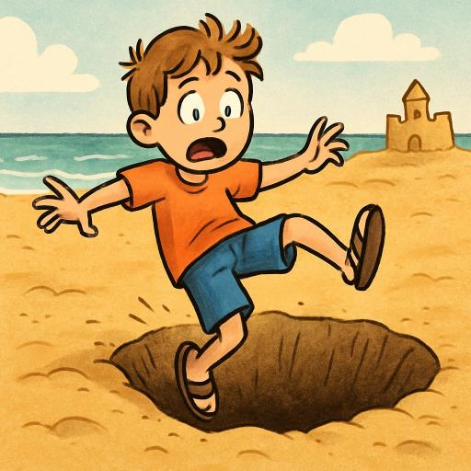
iets over het hoofd zien
ergens rekening mee houden
= iets per ongeluk niet opmerken of vergeten
De jongen viel omdat hij de kuil over het hoofd zag.
= ervan uitgaan dat iets kan gebeuren
Je moet rekening houden met de gladde weg als je rent in de regen.

Slide 19
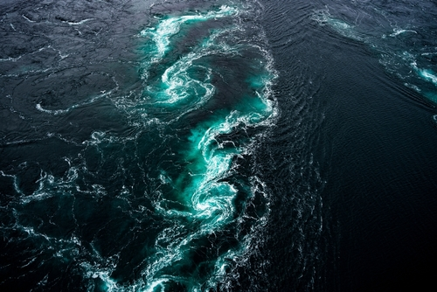
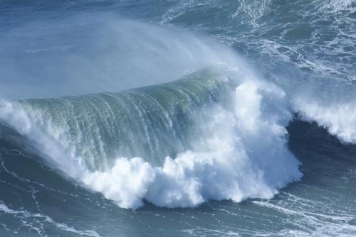
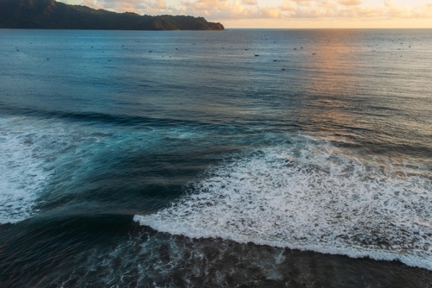
de stroming
= de beweging van het water in een zee of rivier
eb en vloed
de golf
de mui-stroom

Slide 20
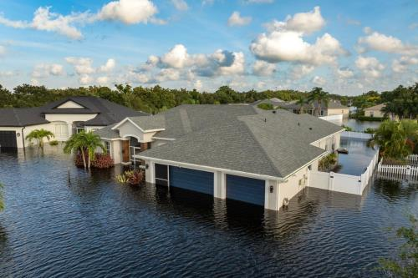
Het had zoveel geregend dat er een stroming ontstond in het park.
de overstroming
de stroming
de druppel
= de beweging van het water in een zee of rivier

Slide 21
Let op! Het is levensgevaarlijk. Je kunt dood gaan.
levensgevaarlijk
gevaarlijk
veilig
= heel erg gevaarlijk

Slide 22
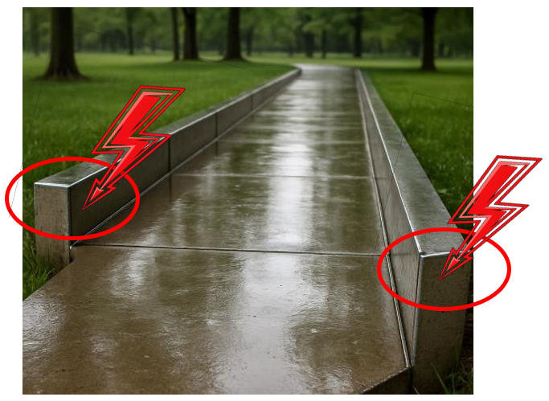
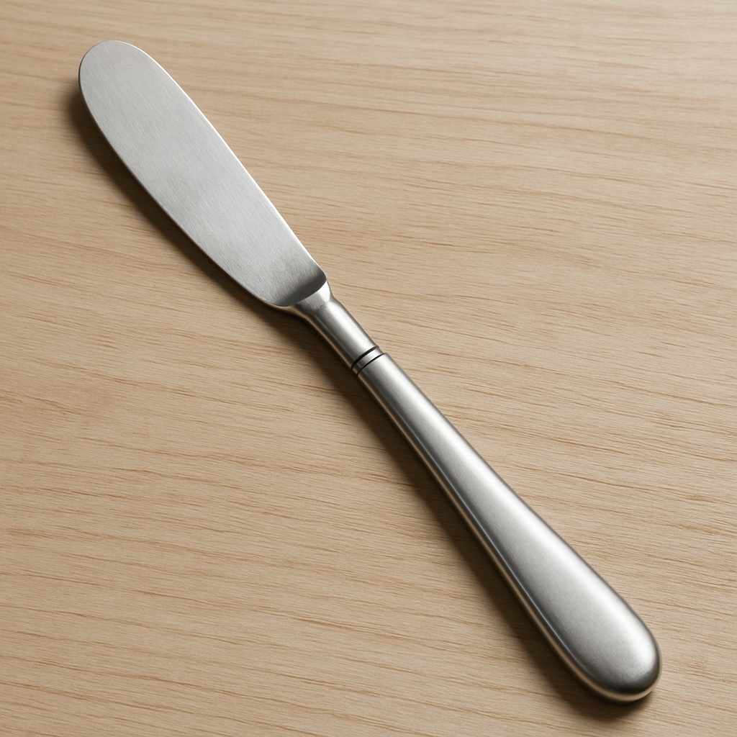
De randen van het beton waren vlijmscherp.
vlijmscherp
scherp
bot
= heel erg scherp

Slide 23
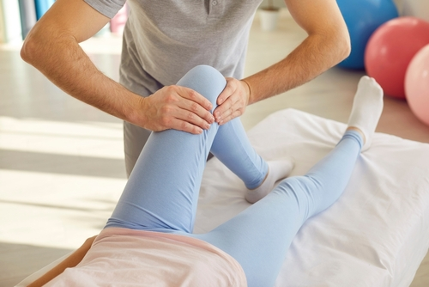
de spierpijn
de massage
de kramp
= de korte, erge pijn in een spier
rekken

Slide 24
de besmetting
de antibiotica
de bacterie
= het kleine onzichtbare beestje waarvan je soms ziek wordt
de ziekte

